Slide 1
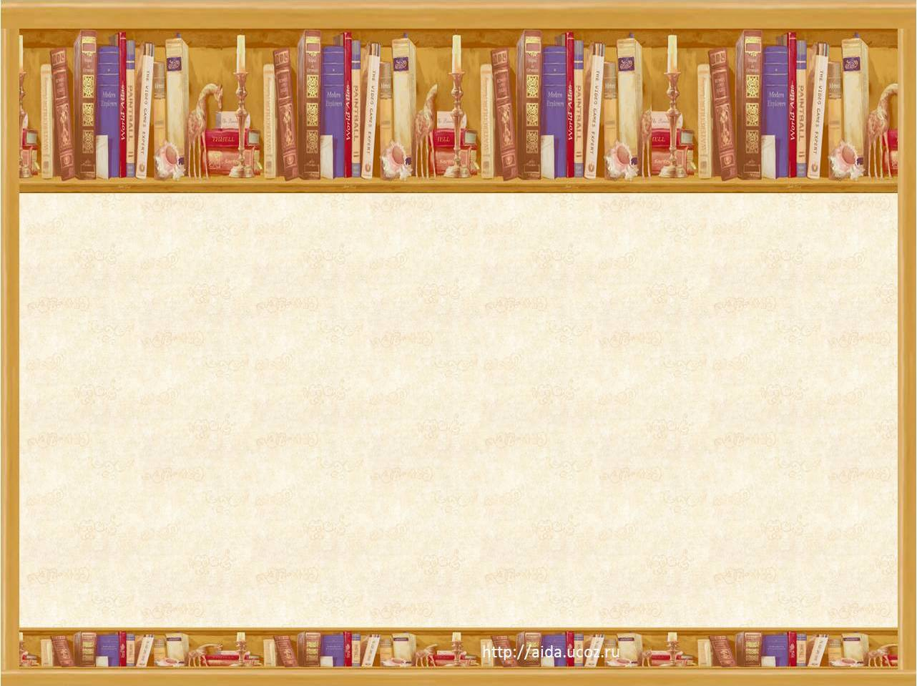



РУССКИЙ ЯЗЫК
Тема урока: «Неопределенная форма глагола»
2 класс

Slide 2

Если ты его отточишь,
Нарисуешь всё, что хочешь!
Солнце, море, горы, пляж –
Кто же это?

Slide 3
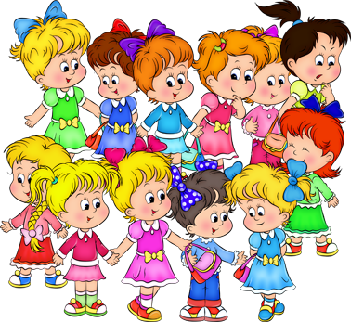
Проверка домашнего задания

Slide 4

ПРОВЕРЬ
Что сделал? – наступил, уселся.
Что сделали? – легли, почернели, заснули,
завертелись.
Действия одного или многих предметов называет каждое слово?

Slide 5

Интересная часть речи
В русском языке живет:
Кто что делает, расскажет;
Чертит, пишет иль поет.
Может плакать и смеяться,
Или забивает гол.
Начинает удивляться –
Растолкует всё…Кто?
Глагол.

Slide 6
Что такое глагол?
Что обозначают глаголы?
На какие вопросы отвечают глаголы?

Slide 7
Чистописание

Slide 8
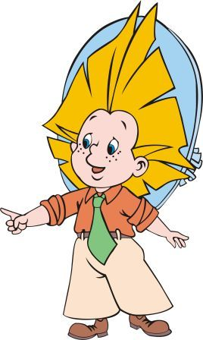
Словарная работа

Slide 9


Slide 10
у дома –
что? - дом
от мамы
кто? - мама

Slide 11
Глагол имеет начальную форму, её ещё называют неопределённой формой.
Глагол в неопределённой форме отвечает
на вопросы что делать? или что сделать?
Глаголы в неопределённой форме оканчиваются на –ть, -ти, -чь.

Slide 12
Из группы слов выпишите только глаголы в неопределённой форме.
Гулять, прогулка, прогулочный, прогулять,
нагуляться.

Slide 13
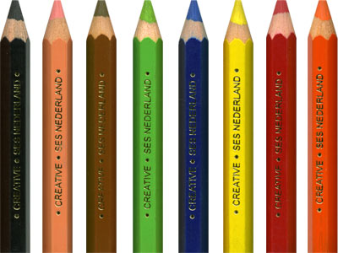
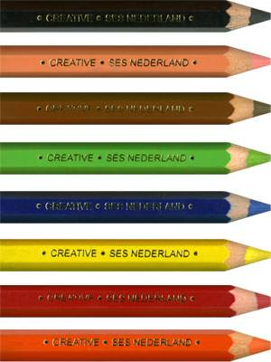
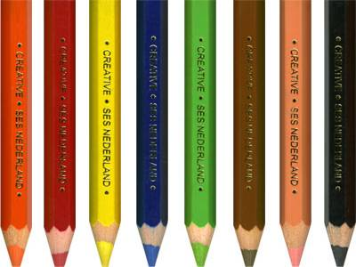







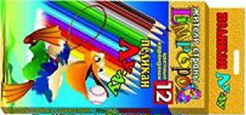


Slide 14
Образуйте от данных глаголов неопределённую форму.
1 в. Писал, рисовал, лечил.
2 в. Стоял, копал, ловил.

Slide 15
Работа по учебнику
С.28-29, упр. 44

Slide 16

2 уровень
-Составьте предложения, подчеркните глаголы.
Лиса (жить) в норе. Машина (возить) груз.
1 уровень
-Вместо точек вставьте глаголы.
1 ряд. Лучше хорошо …, чем … хорошо.
(поступал, говорил)
2 ряд. Умение … дороже золота. (работал)
3 ряд. Не стыдно …, когда нечего … . (молчал, сказал)

Slide 17

Что узнали нового?

Slide 18

Задание на дом: с. 30, упр. 45

Slide 19
Поиграй со мной!
пишет
учить
петь
наступил
читать
играть
летают
видеть
рисует
дружить

Slide 20

М
О
Л
О
Д
Ц
Ы
!

Slide 21
Использован материал книг:
Русский язык. 2 кл Л.М. Зеленина,Т. Е. Хохлова. Москва
«-Просвещение» 2009 в 2 частях
Русский язык. Комментарии к урокам. 2 кл. 2009
Дидактический материал 2 кл. Л. М. Зеленина, Т. Е. Хохлова 2010
Физкультминутка – презентация Галкиной.

Slide 22
Автор презентации:
учитель начальных классов МОУ «СОШ №1»
г.Валуйки Белгородской области
Григоревская Г.Д.

